Slide 1



Slide 2
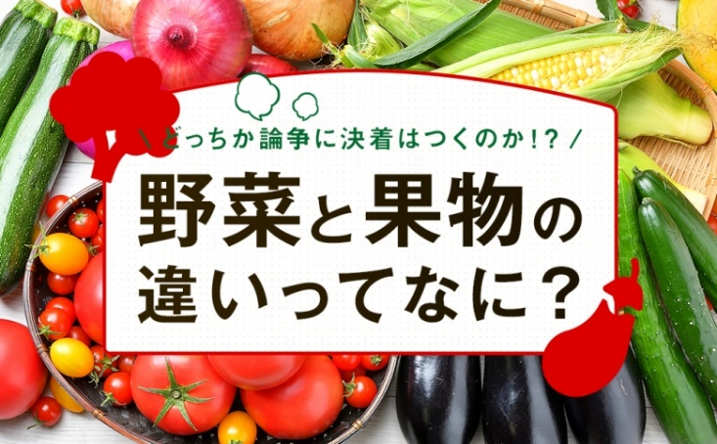
今日のお題は？

Slide 3
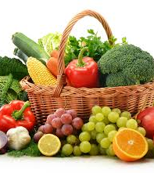
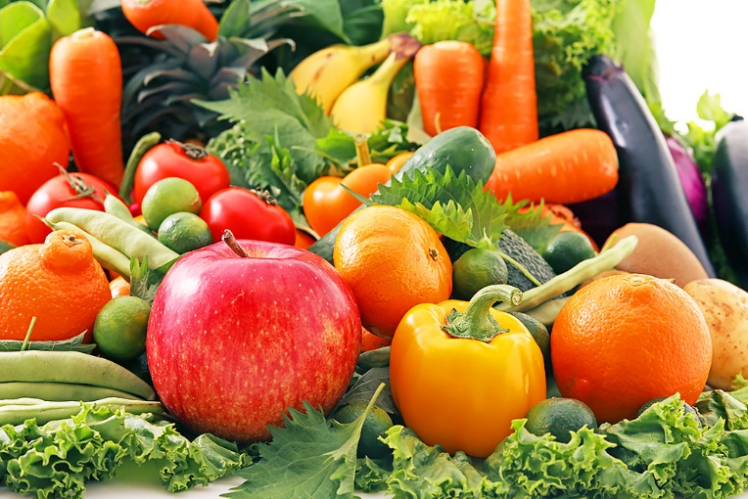
第１問
野菜と果物の違いって？
とりあえず分類してみよう！

Slide 4
野菜（やさい） | 果物（くだもの）

Slide 5
第２問
野菜と果物の
違いを分類した
理由（根拠）は
何？

Slide 6
野菜の根拠 | 果物の根拠

Slide 7
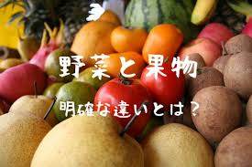

Slide 8

「穀物」とはお米（イネ）・小麦（ムギ）・トウモロコシ・イモ・マメなど、
主に主食として食べられているものです。
その「穀物」も「野菜」に分類される事が多い。

Slide 9
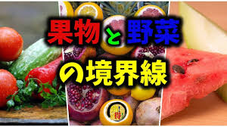

Slide 10
辞書 | ≪広辞苑≫ | ≪大辞林≫
野菜 | 生食または調理しておもに副食用とする草本作物の総称。食べる部位により、葉菜あるいは葉茎菜・果菜・根菜・花菜に大別。 | 食用に育てた植物。青物。

Slide 11

辞書 | ≪広辞苑≫ | ≪大辞林≫
果物 | 草木の果実の 食用となるもの。 | 木や草につく果実で、 食べられるもの。 リンゴ・カキ・ミカンの類。 木の物の意。生り果物。 狭義には木に生る果実を 言うが、広義には 草本性植物のパイナップルやメロンも含める。

Slide 12
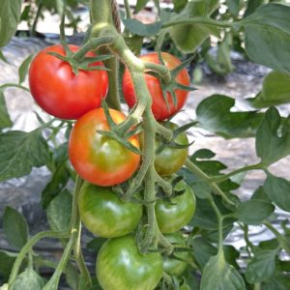
そうすると
トマトは、果実で食用。
ということは、
辞書の分類だと…
果物？…
えっ、野菜じゃないの？
モヤモヤする～。

Slide 13
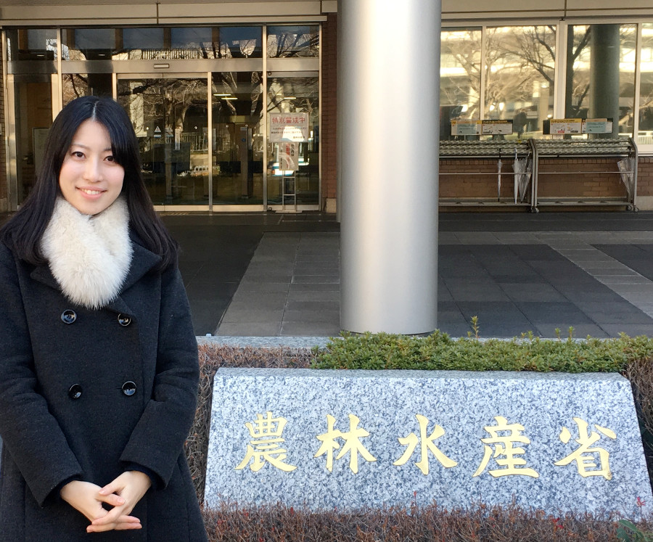
野菜や果物のことと言えば「農林水産省」

Slide 14
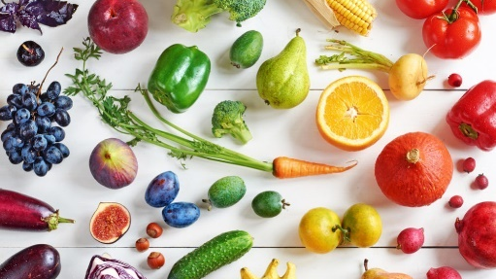
２年以上栽培される草本植物（草）や木本植物（樹木）で、
果実が食用となるものを「果樹」と呼んでいるそう。
桃や栗、柿、りんごなど
1年以内で収穫される草本植物は「野菜」に分類されている。
メロンやスイカ、いちごなど
「果物」という名前は一般的な呼び名で、
学術的には「果物」という名前は存在していないそうです。
あれ？「果物｝？「果実」？「果樹」？

Slide 15
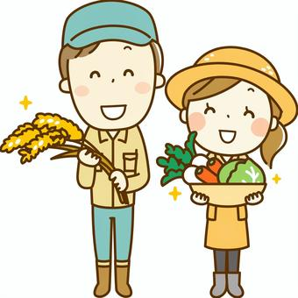
農家さんでは
野菜 | ・田畑で栽培している ・副食物である ・草本性である ・加工を前提としない （こんにゃくなど）
果物 | 果実は、生産や出荷の統計をとる上「果樹」として分類していて、果樹は、木本性などの永年作物のこと。

Slide 16
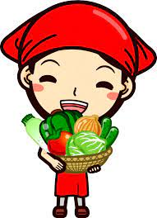
市場・スーパー・青果店
消費者がどう食べるのかに
合わせて流通している
ことが多い
野菜 | おかずになるもの
果物 | デザートになるもの

Slide 17
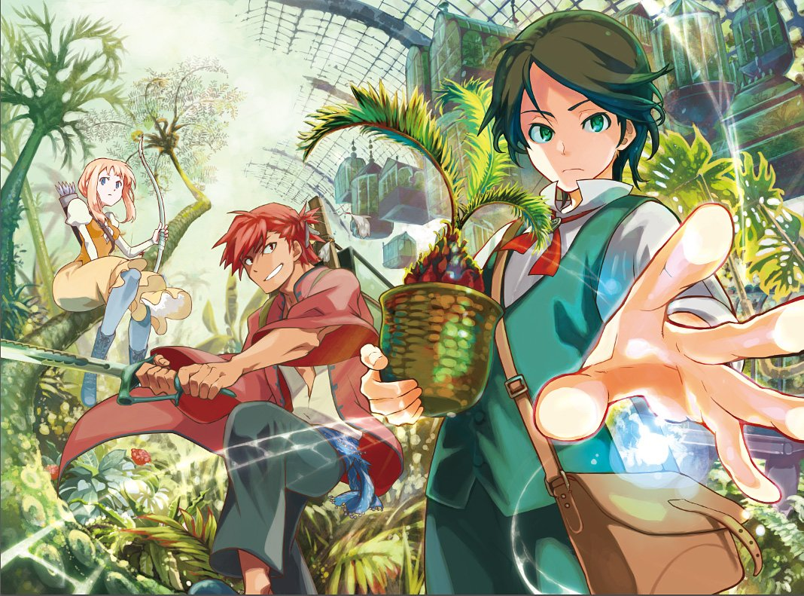
植物学・一般論
野菜 | ・種を蒔いて１年で花を咲かせ、 そのあと枯れる１年草本性 ・加熱したり、 ドレッシング等で 食べるのを野菜
果物 | ・木になるのは果物←木本性 ・多年生のものが果物 ・生で食べるのが果物？

Slide 18
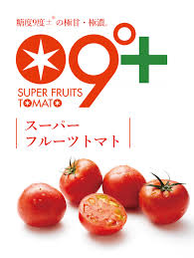

①フルーツトマトは果物、野菜？
→果物みたいに甘い味がするが野菜
果物的野菜ともいう
②イチゴは「多年生木本植物で収穫しながら
永久作物として育てることができる」という
ことで果物だが、作る側からすれば
「一度収穫を終えると、また苗から植え直す」
のが普通だから野菜に分類されるのです。

Slide 19
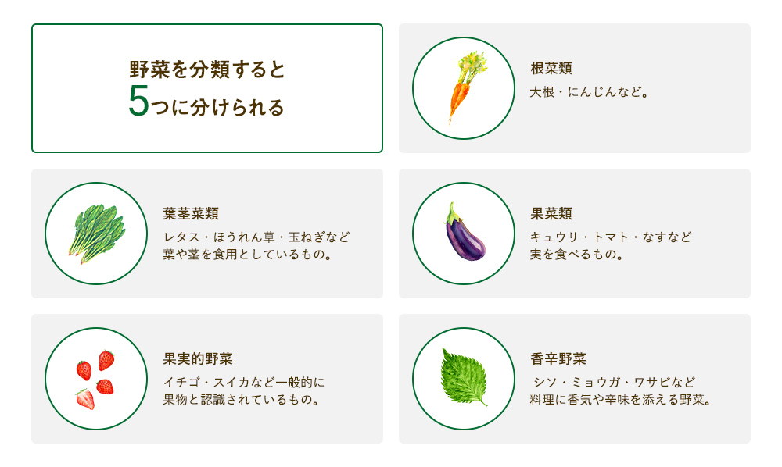
農林水産省で野菜の生産や出荷の統計を出すときには、
野菜を次の5種類に分類しています。

Slide 20
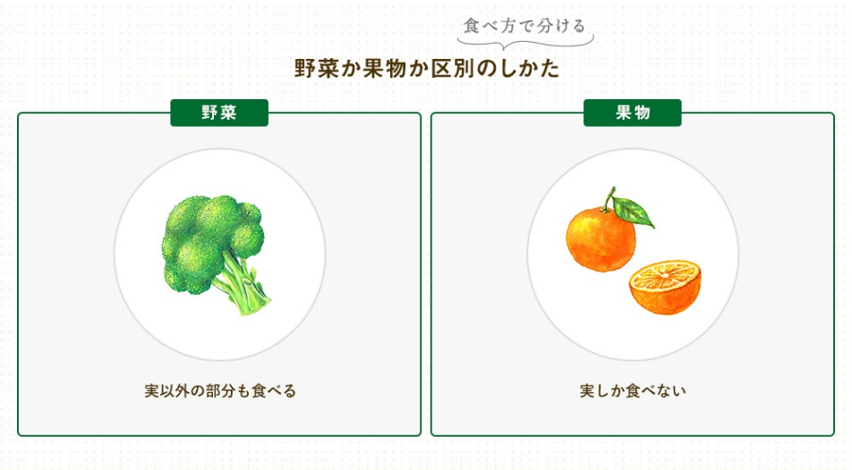
第３問 野菜と果物の違いをどんな基準で分類しているのかな？
Ｌｅｖｅｌ １

Slide 21
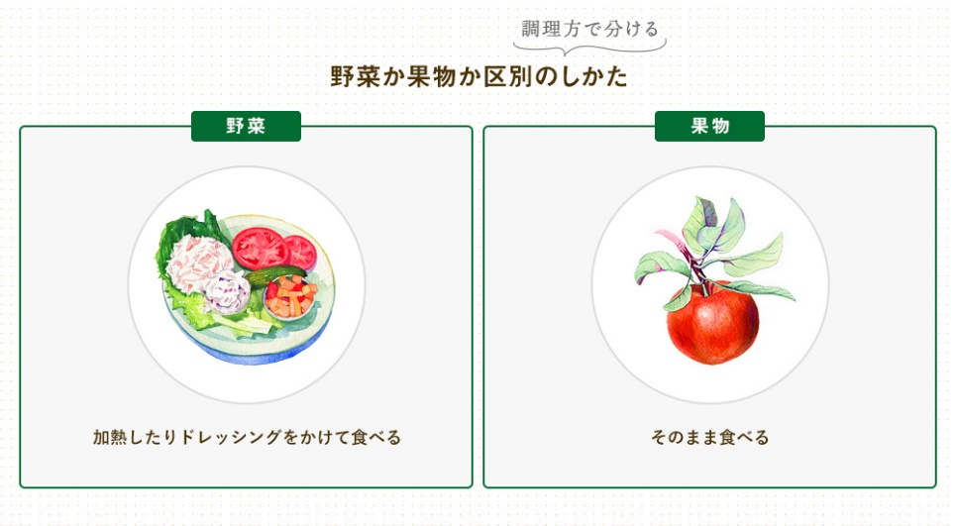
第３問 野菜と果物の違いをどんな基準で分類しているのかな？
Ｌｅｖｅｌ 2

Slide 22
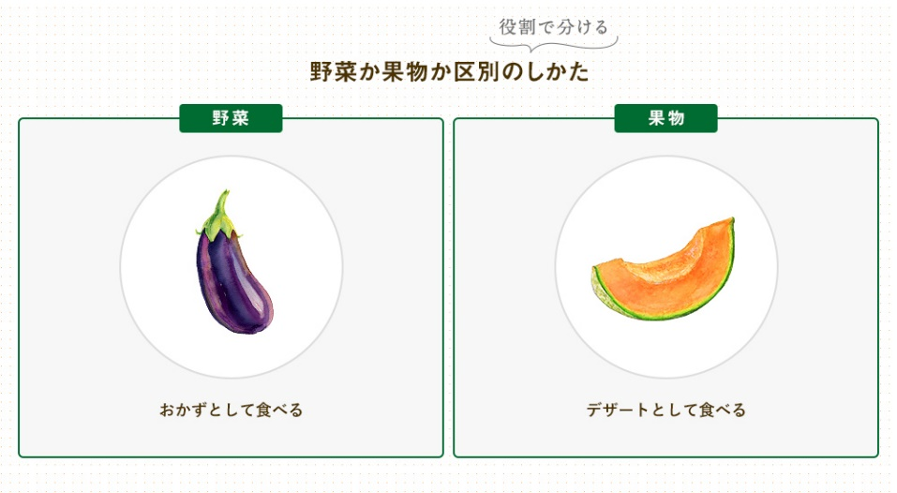
第３問 野菜と果物の違いをどんな基準で分類しているのかな？
Ｌｅｖｅｌ 3

Slide 23
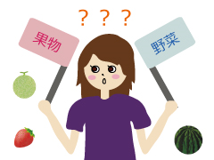
第４問 野菜と果物の判別クイズ～！
めざせ！ボタニカルマスター！

Slide 24
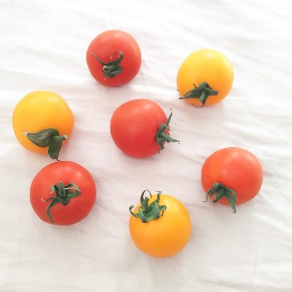
問題１
トマトは、農家での分類は野菜 or 果物 どっち？

Slide 25
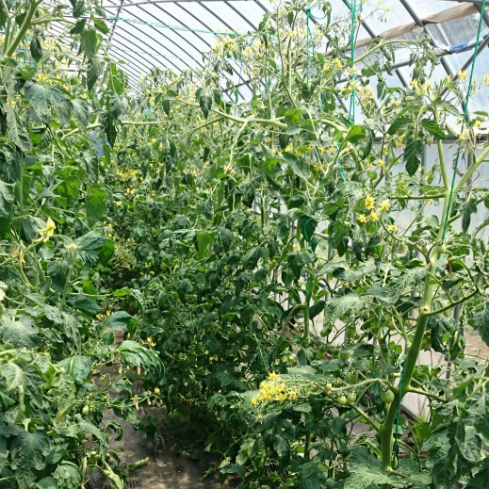
問題１のヒント
トマトの植物の
ようすはこちら
さて、草と木の
どちらでしょうか？

Slide 26
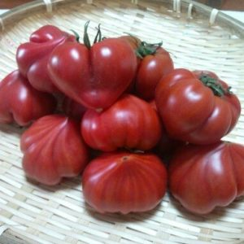
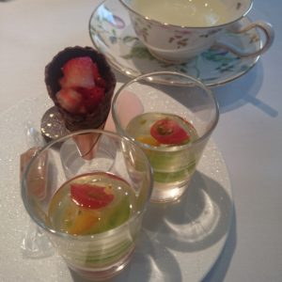

問題１の答え
正解は… 野菜！
トマトは植物学上では、草（草本性植物）なので農家では野菜に分類されます。
市場（流通分野）やスーパー（消費分野）でも同じく野菜に分類されます。
過去にアメリカでは「トマトは野菜か果物か」で裁判になったこともあります！
今は、糖度の高いトマトも増えスイーツにもトマトが使われることが増えてきましたね。
「果物っぽい野菜」のイメージがどんどん強くなりそう。

Slide 27
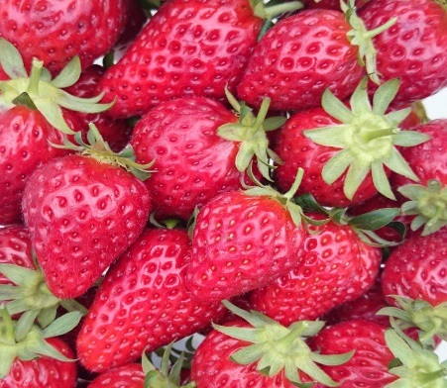
問題２
いちごは、農家での分類は野菜 or 果物 どっち？

Slide 28
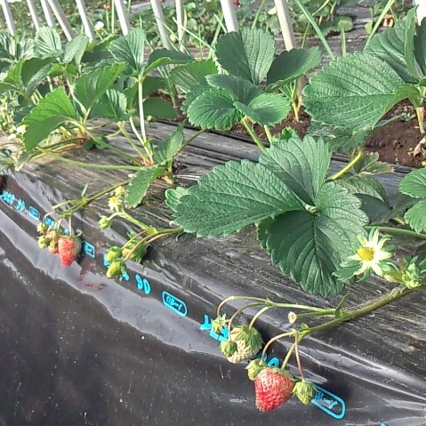
問題２のヒント
いちご狩りに行った
ことがある人は
きっと見たことが
ありますよね。
さて、草と木の
どちらでしょうか？

Slide 29
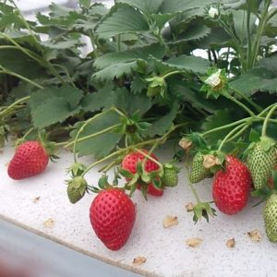
問題２の答え
正解は… 野菜！
いちごは植物学上では、
草（草本性植物）よって
農家では野菜に分類されます。
「いやいや！いちごは、果物でしょ？」そんな声が聞こえますが、今回の問題は、
農家での分類です。

Slide 30
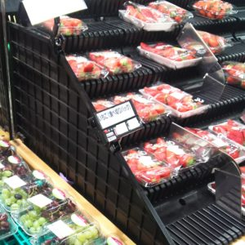
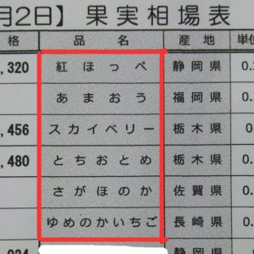
みなさんご存知のようにスーパーでは果物に分類されていますよね
ほとんどのスーパーで果物コーナーに陳列
市場でも、果物に分類されています。
市場の相場表などをみても果物の
ほうに分類されています
つまり、いちごは野菜？果物？と聞かれた
ら「農家（生産分野）での分類だと 野菜
市場（流通）やスーパー（消費）では 果物」
ということになります！！

Slide 31
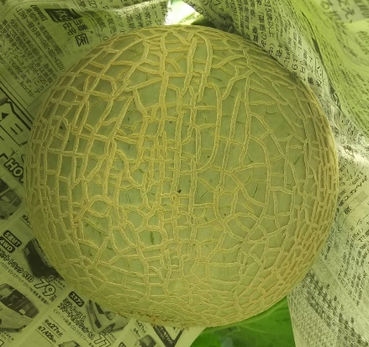
問題３
メロンは、農家での分類は野菜 or 果物 どっち？

Slide 32
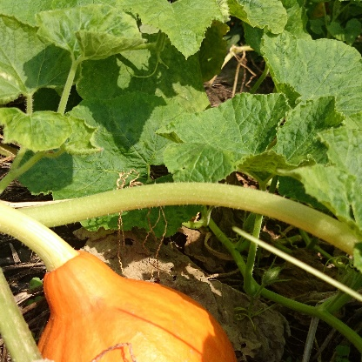
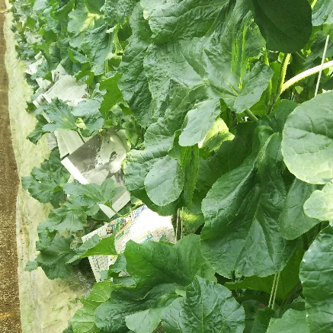
問題３のヒント
メロンの植物体はこちら→
メロンはウリ科の植物なので、
葉がキュウリやかぼちゃに
ソックリ！
と、いうことは…？

Slide 33
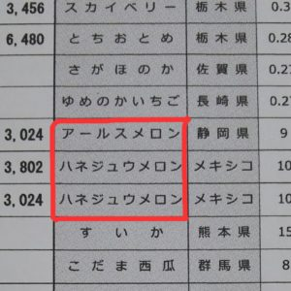
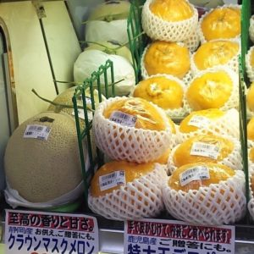
問題３の答え
正解は… 野菜！
メロンは植物学上では草（草本性植物）。よって農家では野菜に分類されます。
いちごと同じく市場では果物です。スーパーでも果物に分類されていますね。
スイカもメロンと
同じく
農家では
野菜
市場やスーパーでは
果物です

Slide 34
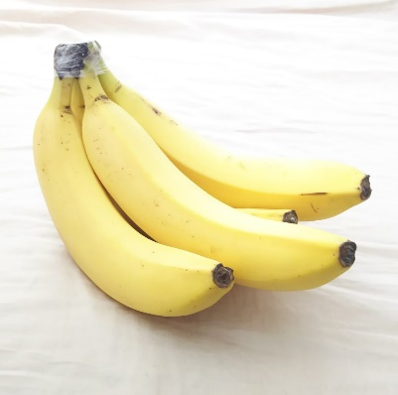
問題４
バナナは、農家での分類は野菜 or 果物 どっち？

Slide 35
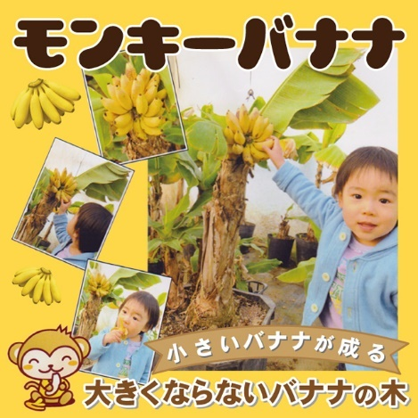
問題４のヒント
バナナが成っているところ見たことありますか？
私は写真でしか見たことないけど…
草なのかな？
木なのかな？

Slide 36
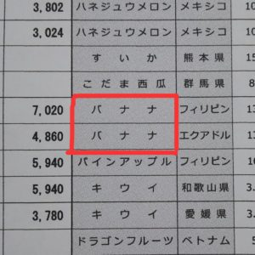
問題４の答え
正解は… 野菜！
バナナは植物学上では草（草本性植物）
よって農家では野菜に分類されます。
「え？さっきの写真、バナナって木に成ってない？」と思う人多いですよね！
実は、あの木に見える部分は「偽茎」とよばれる茎なんです!!葉っぱがいくつも重なり合って木のような茎になってます。よって、バナナは草本性植物 つまり 野菜 に分類されます。
でもご存知のように市場やスーパーでは果物 に分類されていますよね？？？

Slide 37
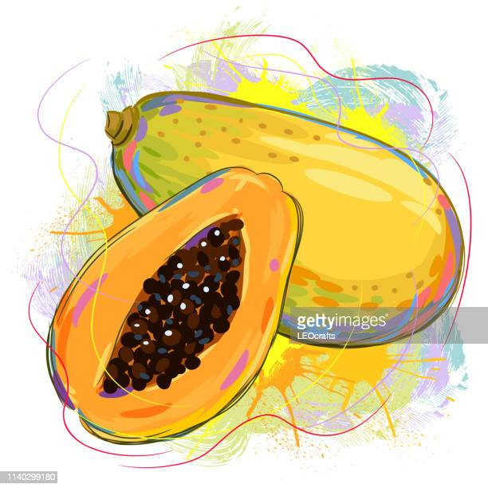
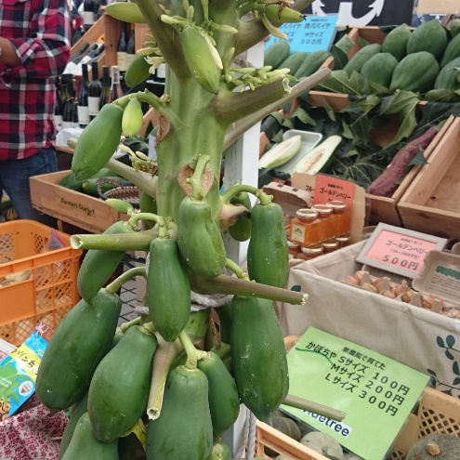
問題５
パパイヤは、農家での分類は野菜 or 果物 どっち？
パパイヤがなっている様子→

Slide 38
問題５の答え
正解は… 野菜！
パパイヤは植物学上で草（草本性植物）
よって農家では 野菜 です
バナナと同じく、木のような茎なのです！
じっくり見ても木のようですが…汗
いちごやメロンは１〜２年で植え替える
一年生、二年生と呼ばれる植物
一方、バナナやパパイヤは、同じ植物体が
何年も花を咲かせ実をつける多年生の植物
だから、茎がどんどん成長して木のように
見える太い茎になってるんです！

Slide 39
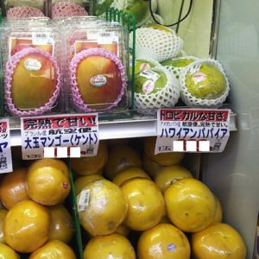
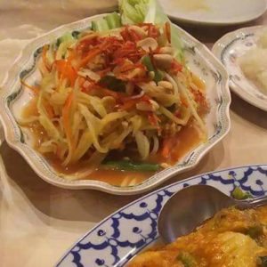
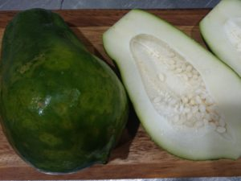
問題５の答え
正解は… 野菜！
ちなみに、完熟パパイヤは市場でもスーパでも果物に分類されます。
青パパイヤは、市場では野菜でした。スーパーでは青果担当者に
よって違うんです！今回調査した青果売り場でも「パパイヤは完熟で
も（青）でも 果物」派と「完熟パパイヤは 果物、おかずになる未熟
（青）パパイヤは 野未熟菜」派に分かれました！

Slide 40
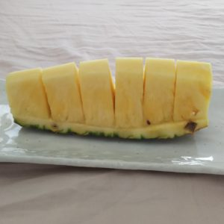
ちょっとブレイク 果実的野菜とは？
いちご、メロン、バナナ、パパイヤのように
分類学上は野菜なのに市場やスーパーでは
果物として扱われているものを
「果実的野菜」と呼びます。
簡単に言うと…果実のように食べられている
野菜ってことですね！
逆に「野菜的果実」もあります
これは野菜のように食べられている果物です。
＜果実的野菜のなかま＞
いちご、メロン、バナナ、パパイヤ
スイカ、パイナップル、パッションフルーツ

Slide 41
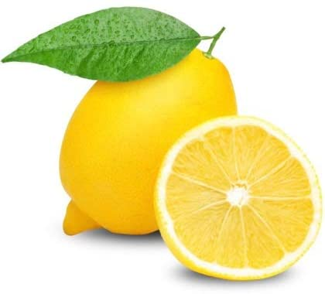
問題６
レモンは農家での分類は野菜 or 果物 どっち？

Slide 42
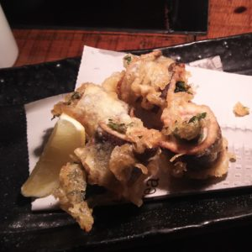
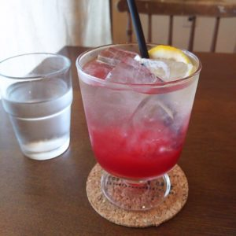
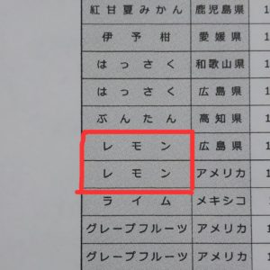
問題６の答え
正解は… 果物
レモンは、植物学上では木（木本性植物）農家では 果物に分類されます。
デザートやジュースにしても美味しい。
料理に乗せたり果汁をかけたりして食べられることもあるレモン！
料理にも使われるレモンですが市場では 果物に分類されています。

Slide 43
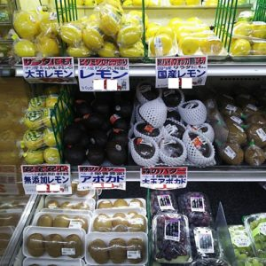
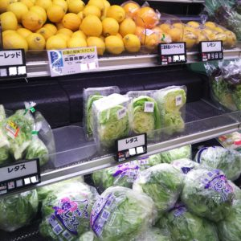
問題６の答え
正解は… 果物
スーパーでは果物コーナーにあったり野菜コーナーに置いてあったり
青果担当者さんによってさまざま！
みなさんの近くの青果店でも確認してみてくださいね！

Slide 44

問題７
ゆずは、農家での分類は野菜 or 果物 どっち？

Slide 45
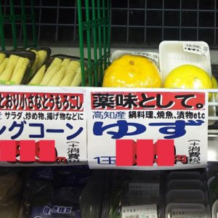
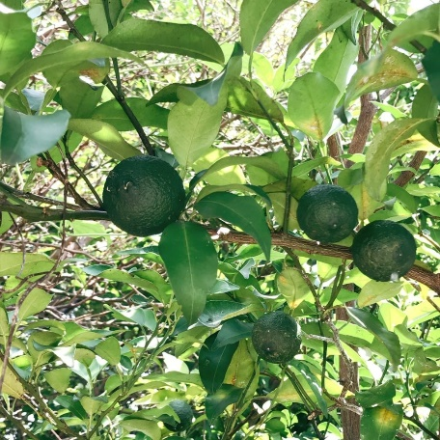
問題７の答え
正解は… 果物！
ゆずは、植物学上では木（木本性植物）農家では 果物に分類されます。
レモンと同じ柑橘類のゆずも植物学上はレモンと同じ木本性植物です。

Slide 46
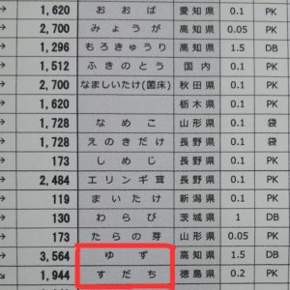
簡単すぎる！と思いましたか？
そんなあなたはもう立派な植物マニアです。
あれ？でも、スーパーの果物のコーナーに
置いてありましたっけ？
ゆずは食事の薬味として使われることが多い
柑橘類なのです。でも市場の相場表をみると、
なんと！野菜のほうに分類されています
ゆず同様、かぼすやすだちも農家では果物。
市場やスーパーでは野菜に分類されるんです。
これで、ゆずやすだちを買いに行くときに
迷ったり、悩んだりしなくてみますね！

Slide 47
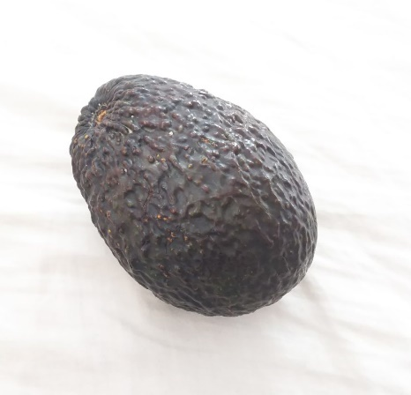
問題８
アボカドは、農家での分類は野菜 or 果物 どっち？

Slide 48

サラダなどで食べると美味しいアボカド
農家ではどちらに
なるのかな？

Slide 49


問題８の答え
正解は… 果物！
アボカドは植物学上では 木（木本性植物）よって果物 に分類されています。
市場とスーパーでは「おかずになるものは野菜、デザートになるものは果物」
で分けているはずなのに！デザートでは食べないアボカドが果物？？？？？
ヤサオタ的！モヤモヤをさらに徹底解決！

Slide 50
なんでアボカドは、果物なの？
よく考えたらレモンもデザートでは食べないのに市場でもスーパーでも果物に分類！
不思議ですよね…。そうした疑問を市場関係の方に伺ったところ「アボカドもレモンも、もともとは輸入がほとんどで輸入果物の中に分類されていた」とのこと。
ちなみにアメリカでの野菜と果物の分類は
野菜 … 葉や茎、根などの部分を食べるために作られたもの
果物 … 発達した子房部分で種子を持つもの

Slide 51

ちょっとブレイク 野菜的果実とは？
植物学上は果物で料理に使われることが多いものを
「野菜的果実」とも呼びます。
簡単に言うと…野菜のように食べられている
果実ってことですね！
＜野菜的果実のなかま＞
レモン、ゆず、かぼす、すだち、アボカド、未熟（青）パパイヤ
以上、モヤモヤクイズでした！あなたは何問正解できましたか〜？

Slide 52

復習とまとめ
果物がサラダに入ったり、果物のように甘い野菜がでてきたり
これからますます野菜と果物の分類がややこしくなってきそうです

Slide 53
ちなみに野菜ソムリエ資格の授業の中で
こんな分類の仕方も学びました
野菜（やさい） | 果物（くだもの）
植物にとって食べられたくない時期のもの ↑ つまりまだ成熟していない。 理科的には果実や種子が できていない。 | 植物にとって食べて欲しい時期のもの ↑ 成熟している。 理科的には果実や種子が 成熟している。

Slide 54



織笠のまとめ
クイズで出題されたり、ふと気になったりする
「野菜なのか、果物なのか？」という疑問。
生産者さんや園芸にかかわる立場の人にとっては、定義に沿ってきちんと分類する必要がありそうですが、我々消費者は、食べ方や調理法で自由に解釈しても良いのかもしれません。
野菜でも果物でも、一生懸命育ててくれた生産者さんや大地の恵みに感謝して美味しく食べたいものですね。

Slide 55


今日の給食も
美味しくよく味わっていただきましょう
＼( ^o^)／

